Slide 1
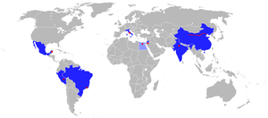
Сім нових чудес світу
Підготував Гуменюк Владислав

Slide 2
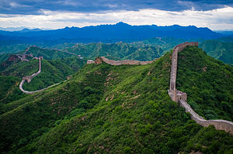
Великий китайський мур
Вели́кий кита́йський мур — низка кам'яних земляних укріплень у північній частині Китаю, збудованих з метою захисту північних кордонів Китайської імперії від вторгнень різних кочових племен. Найстаріша частина муру була збудована ще в сьомому столітті до н. е.

Slide 3
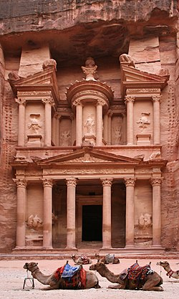
Петра
Петра - давнє місто на півдні Йорданії. В минулому столиця Ідумеї (Едома), пізніше столиця Набатейського царства. Наприкінці XX сторіччя Петра стала найпопулярнішою в Йорданії історичною пам'яткою, а в 2007 році обрана одним з семи нових «чудес світу».

Slide 4
Тадж-Махал
Тадж-Махал — монумент, розташований за два кілометри від міста Аґра (Індія), на березі річки Джамна. Збудований імператором Шах Джахан Мугалом як мавзолей для своєї перської дружини Мумтаз-Махал (в дівоцтві Арумад Бану Бегум), також відомої як Мутмаз-Ул-Замані, племінниці впливового царедворця при дворі індійського правителя. Будівництво зайняло 22 роки (з 1630 по 1652 рік).

Slide 5
Колізей
Колізей (лат. Сolosseum), або амфітеатр Флавіїв (лат. Amphitheatrum Flavium) — амфітеатр, пам'ятник архітектури Стародавнього Риму, найбільш відома і одна з найграндіозніших споруд Стародавнього світу, що збереглися до нашого часу[2]. Знаходиться в Римі, Палатинським та Целійським пагорбами. Вміщав близько 50 000 глядачів.

Slide 6
Мачу-Пікчу
Мачу-Пікчу (кеч. Machu Pikchu[2] — «стара вершина») — доколумбове місто інків, розташоване в Андах на висоті 2400 метрів на вершині гірського хребта над долиною річки Урубамби в Перу, за 80 км на північний захід від міста Куско.
Мачу Пікчу також називають «місто в небесах», «місто серед хмар», «втраченим містом інків», є символом Імперії інків.

Slide 7
Христос-Спаситель
Христос-Спаситель — статуя Ісуса Христа в Ріо-де-Жанейро, Бразилія[1]. Статуя має розмір 39,6 м заввишки (розмах рук 28 метрів), важить 1145 тонн, і знаходиться на вершині 710-метрової гори Корковаду в національному парку ліс Тіжука, в межах міста[1][2][3]. Збудована як символ християнства, статуя стала символом Ріо-де-Жанейро і Бразилії[4].

